Slide 1
Cola & Fanta
Kärtchentisch
© Philipp Baschinger, Stefan Dolder, Anita Früchtl, Waltraud Habelitz-Tkotz, Anja Lembens, Adrian Mettauer, Daniel Müller
Inspiriert vom gesamten sensiMINT-Team
CC BY-SA 4.0 Lizenzvertrag
Die Texte und Graphiken in diesem Unterrichtsstundenkonzept stehen – soweit kein:e andere:r Urheber:in zitiert oder mit © angegeben ist – unter Creative Commons Lizenz CC BY-SA 4.0 International.
Erasmus+-Projekt 2020-1-AT01-KA201-078144
Sprachsensibler Biologie- und Chemie-Unterricht
— Kontext und Materialien interdisziplinär reflektiert
Die Unterstützung der Europäischen Kommission für die Erstellung dieser Veröffentlichung stellt keine Billigung des Inhalts dar.
Der Inhalt gibt ausschließlich die Ansichten der Verfasser:innen wieder. Die Europäische Kommission kann nicht für eine etwaige Verwendung der darin enthaltenen Informationen haftbar gemacht werden.

Slide 2
Praktikum: Cola, Fanta, Wein - Trennverfahren
Die Laborgeräte auf den Kärtchen benötigst du für die Experimente, die du durchführen sollst.
Kannst du die Geräte auch benennen mit Fachbegriffen benennen?
Ordnet die Kärtchen mit den Fotos den passenden Namen zu.
Wählt anschließend Kärtchenpaare aus, deren Namen ihr noch nicht sicher kennt.
Spielt zusammen mit 1-4 weiteren Partnern mit diesen Kärtchen Memory.
Sagt dabei bei jedem umgedrehten Kärtchenpaar die Namen laut vor.
Gebt evtl. zusätzlich eine Verwendung für das Gerät an.
Notes:
Die nächsten beiden Folien können auf 160 g Papier ausgedruckt, laminiert und dann ausgeschnitten werden. Die dienen als Spielvorlage für einen Kärtchentisch / ein Memory zur Gerätekunde für das Praktikum zu den Trennverfahren. Alternativ stehen dafür mehrere H5P-Übungen zur Verfügung:
H5P: Paare-Zuordnung: Gerätenamen bei der Destillation
H5P: Memory: Gerätenamen bei der Extraktion

Slide 3
Druckvorlage 1 für einen Kärtchentisch / ein Memory:
Zuordnung Gerätenamen und Fotos bei verschiedenen Trennverfahren
die
Büretten-klemme / Stativ-klammer Typ 2
der
Rund-kolben
das
Thermo-meter mit Schliff
die
Siede-steinchen
der
Destillier-
vorstoss
der
Destillier- aufsatz
die
Doppel-muffe
der
Gummi-schlauch
der
Liebig-
Kühler
das Reagenz-glasgestell
mit den Reagenz-gläsern
die
Schliff-klemme /
-klammer
die
Stativ-klemme /
-klammer
der
Heizpilz
der
Korkring
die
Laborhebe-bühne / der Laborboy
das
Laborfett / das Schlifffett
die
Wasser-strahl-Pumpe
der
Vibrations- mischer / Vortex-mischer
der
Magnet- rührer mit dem Rühr-stäbchen
die
Saug-flasche mit dem Dichtring
der
Rundfilter/ das Rundfilter-papier
der
Büchner-Trichter
Notes:
In Zeile 1+2 sind die Gerätenamen für die Geräte bei der Destillation, in Zeile 3 sind die Gerätenamen für die Geräte bei der Extraktion angeordnet.

Slide 4
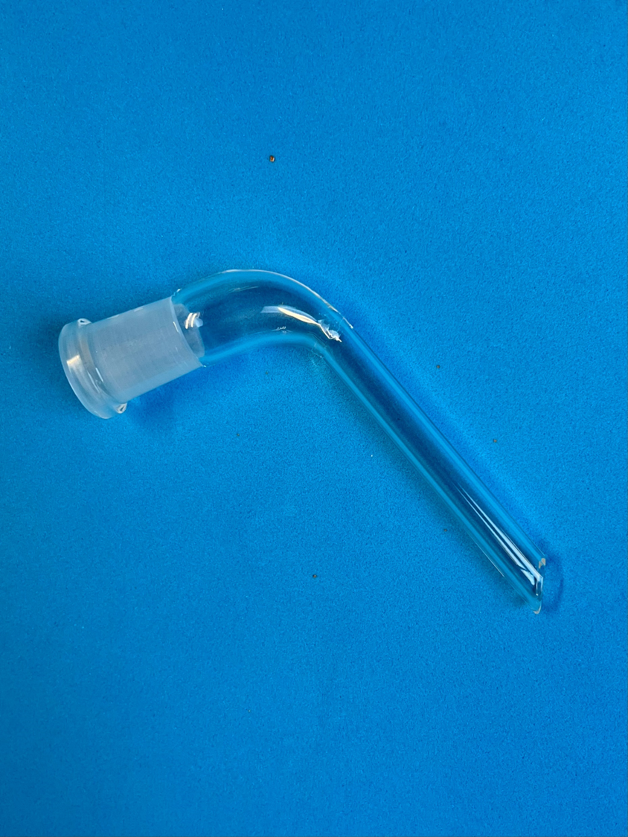
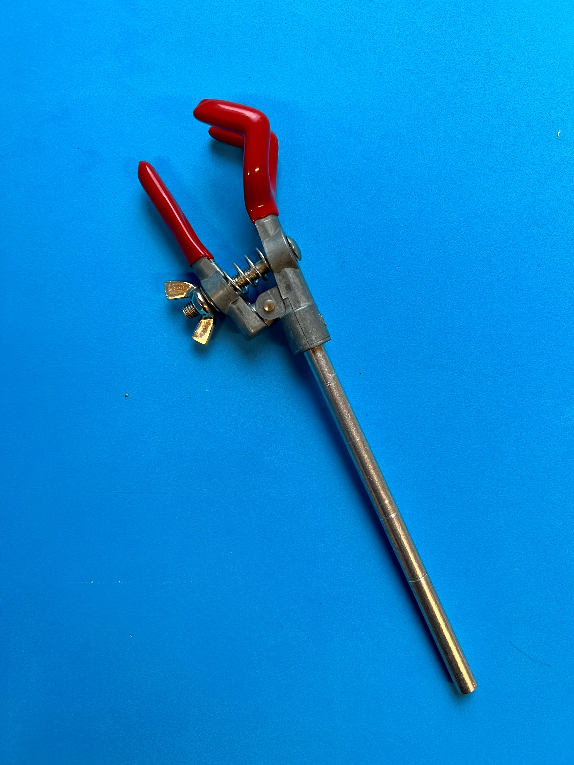
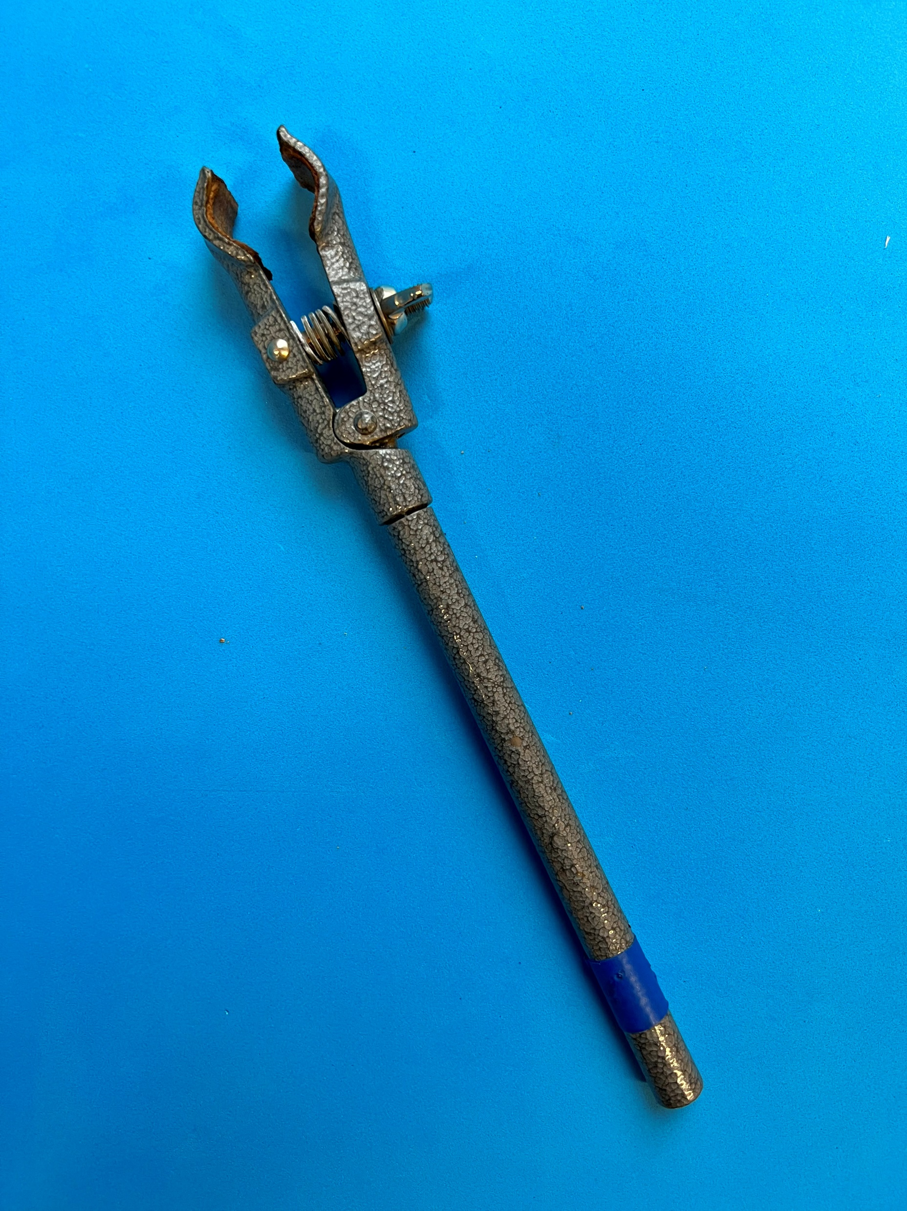
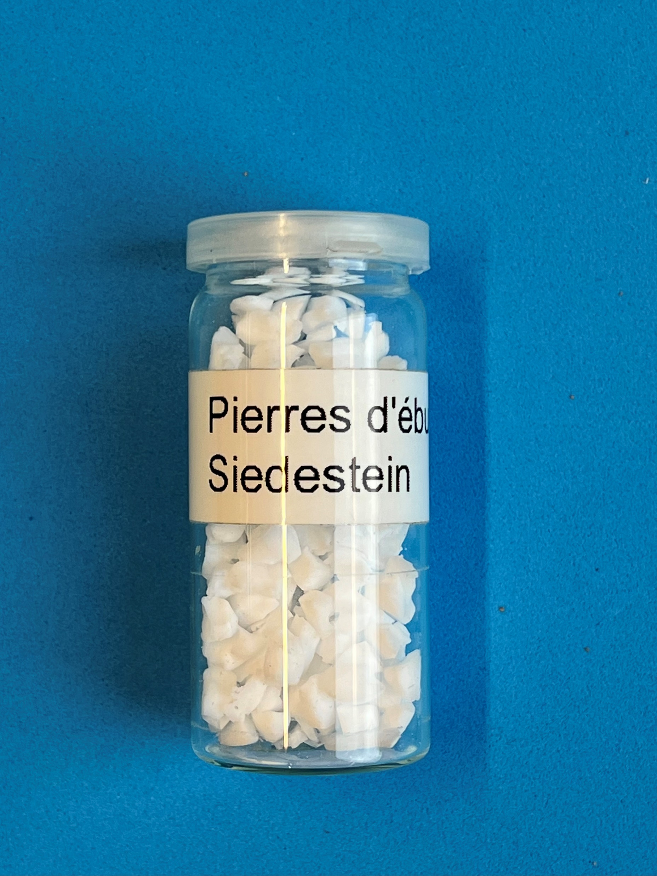
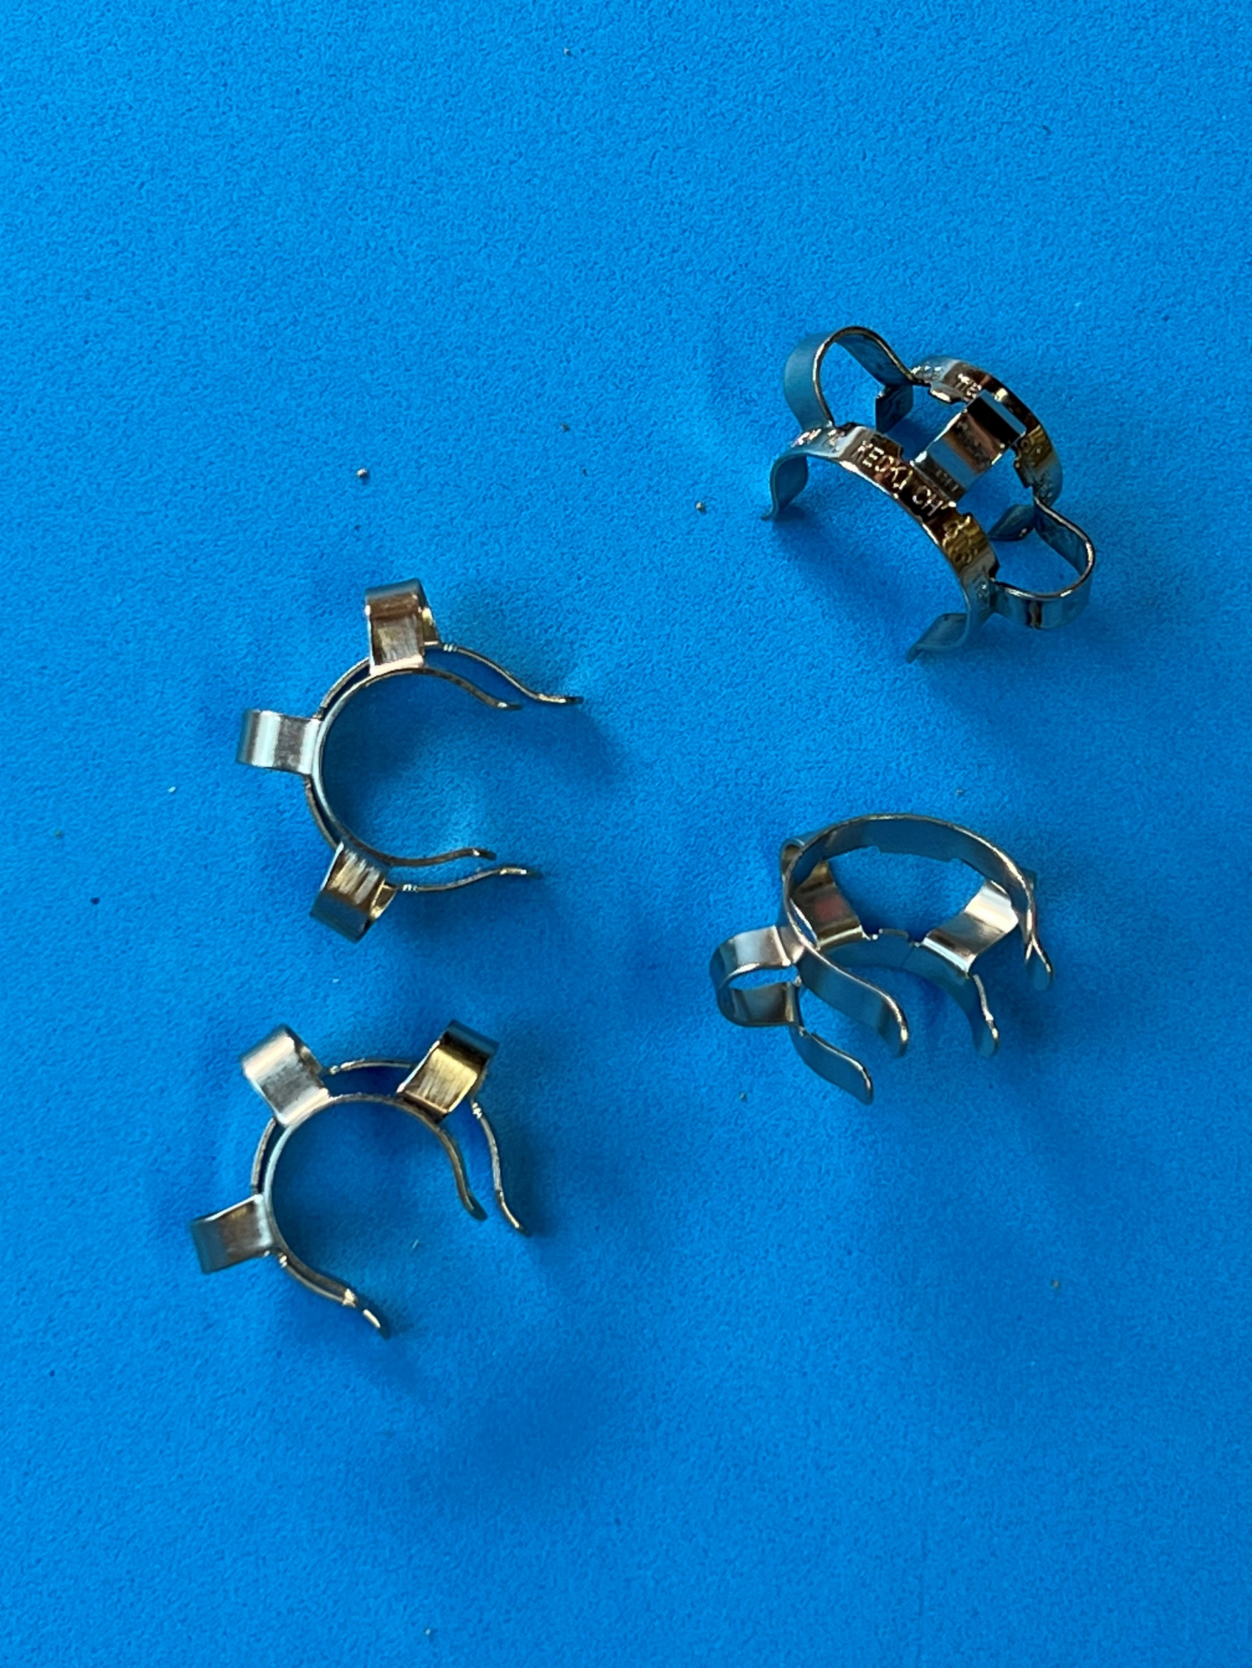
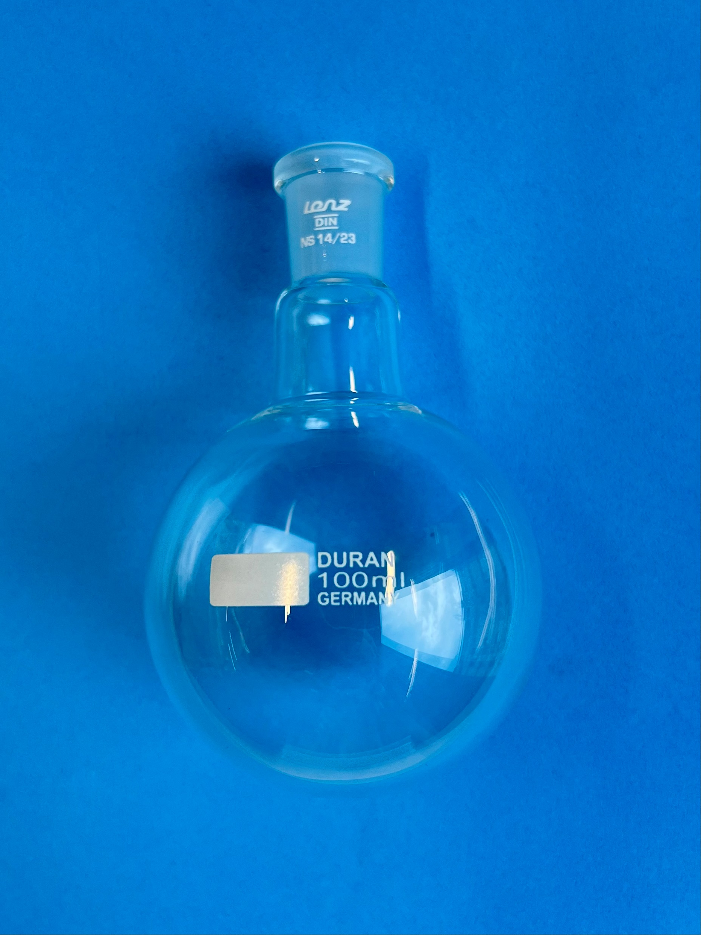
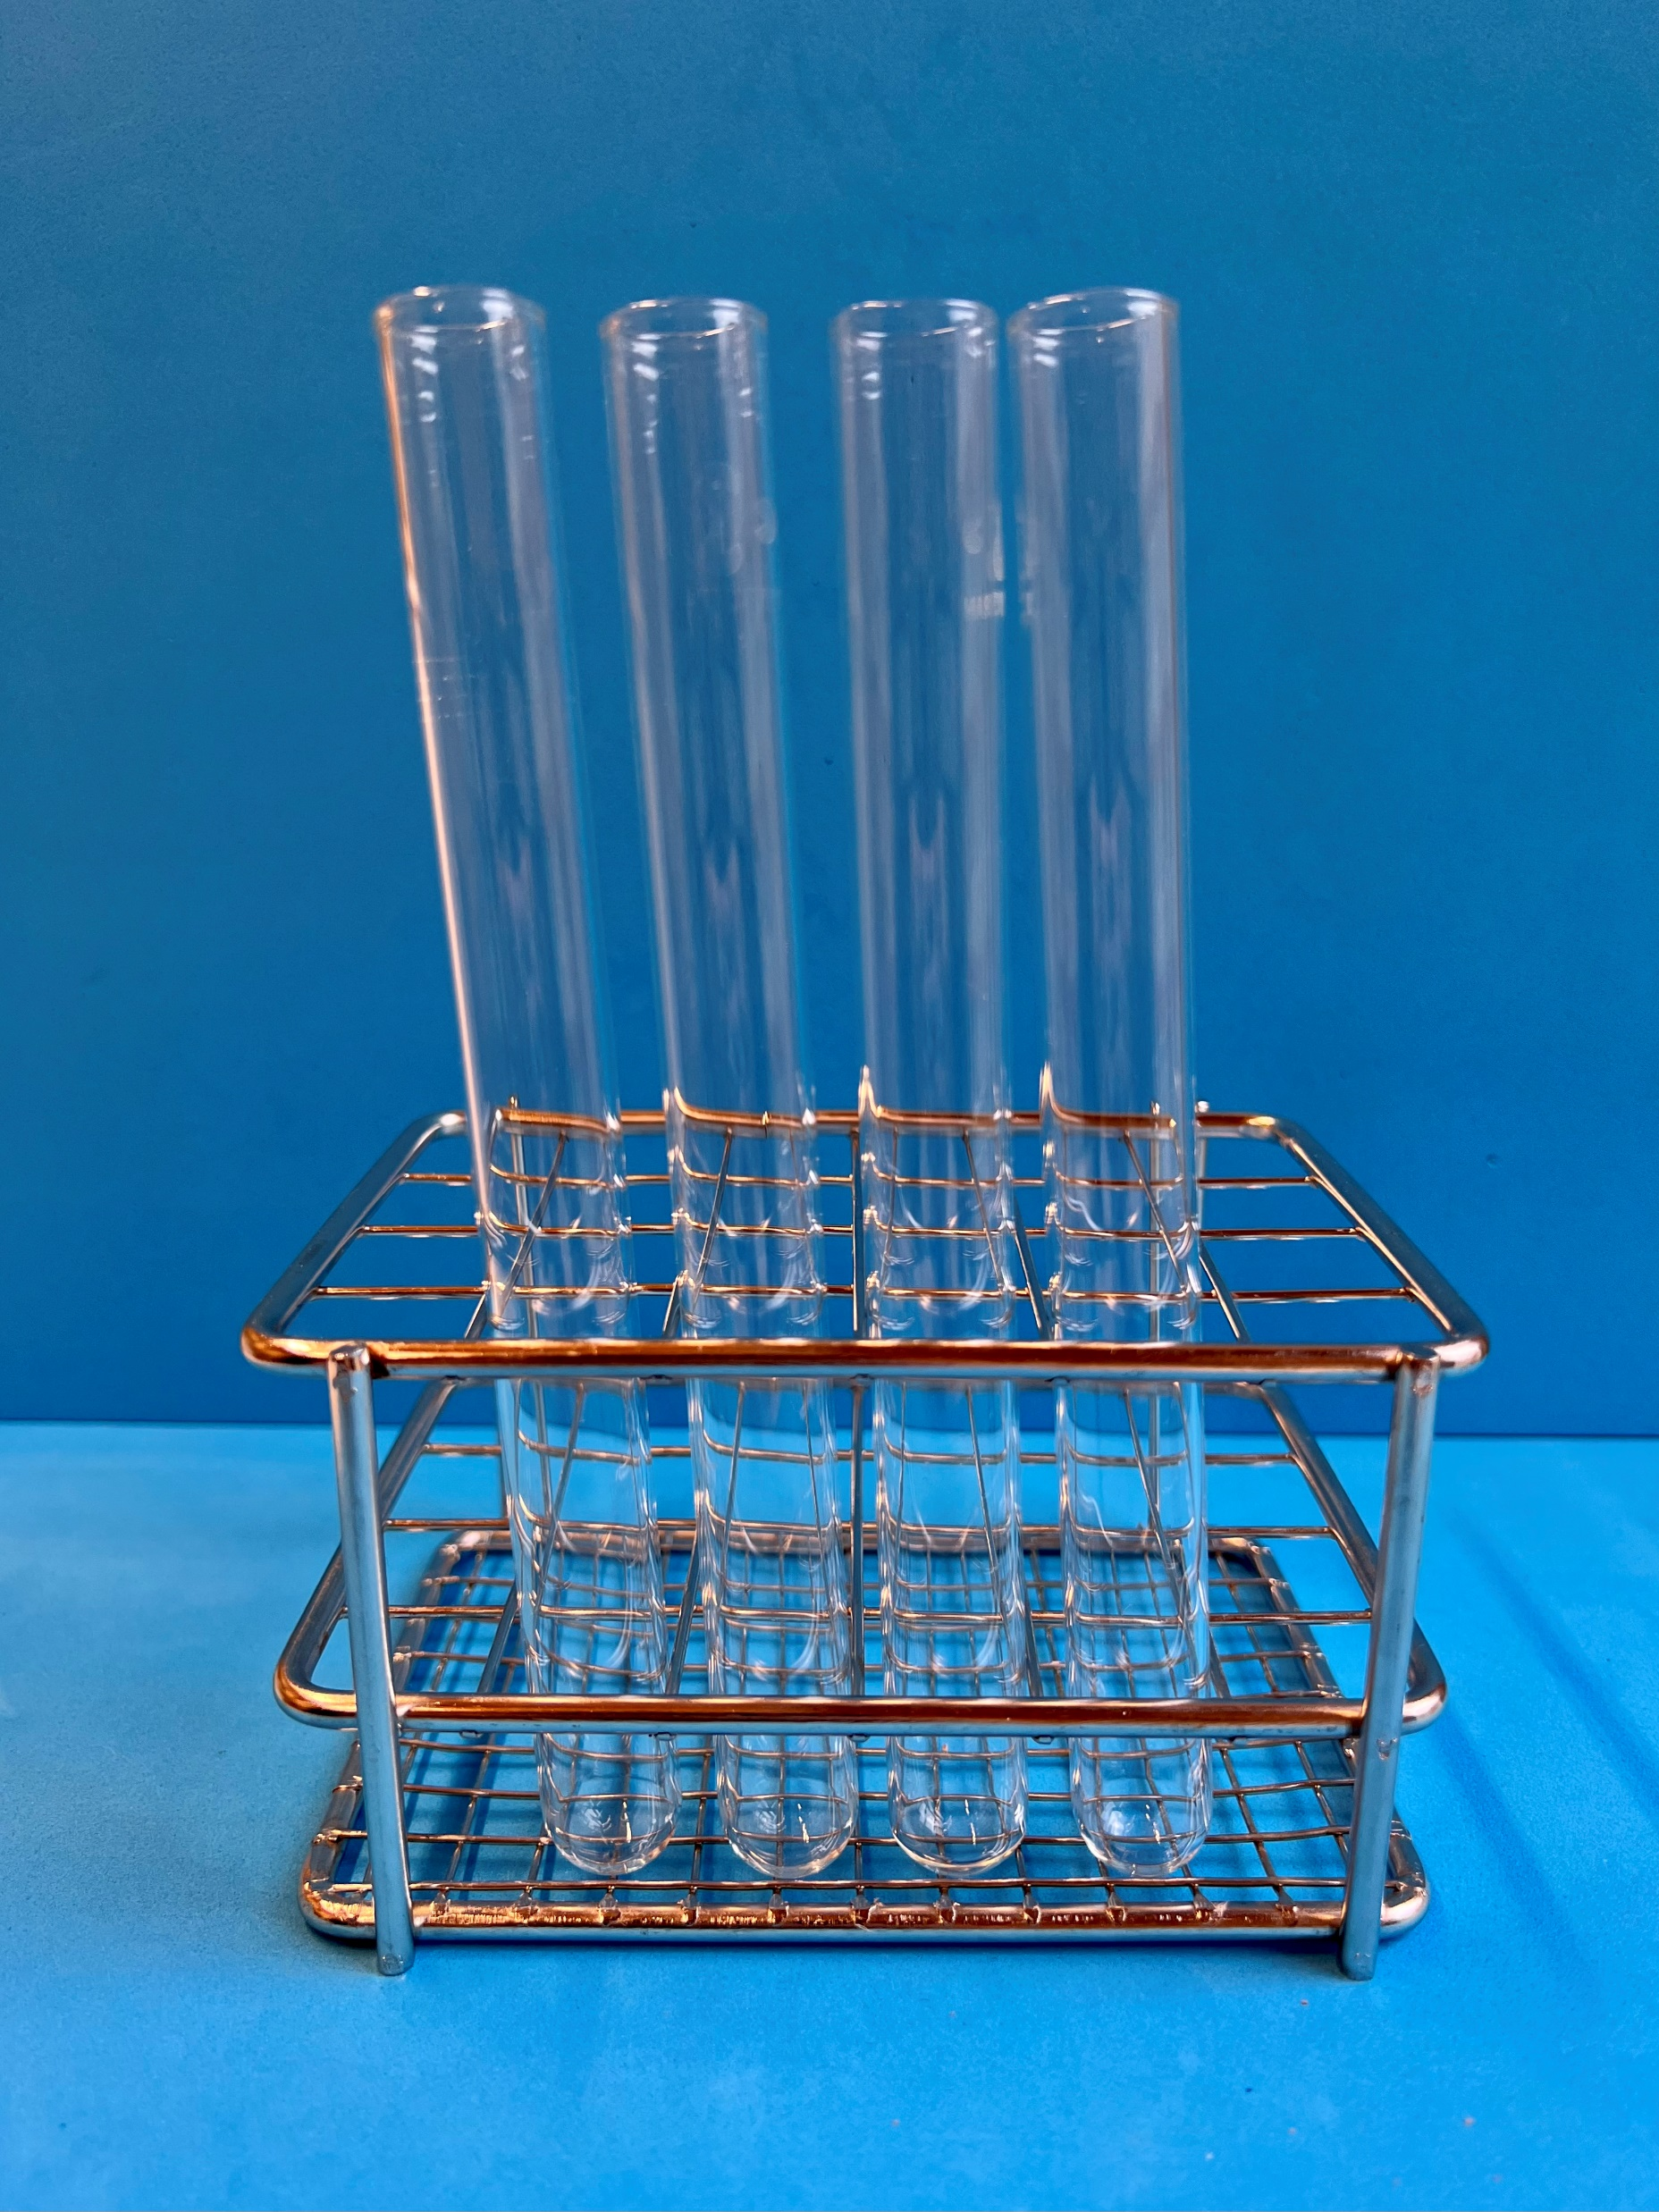
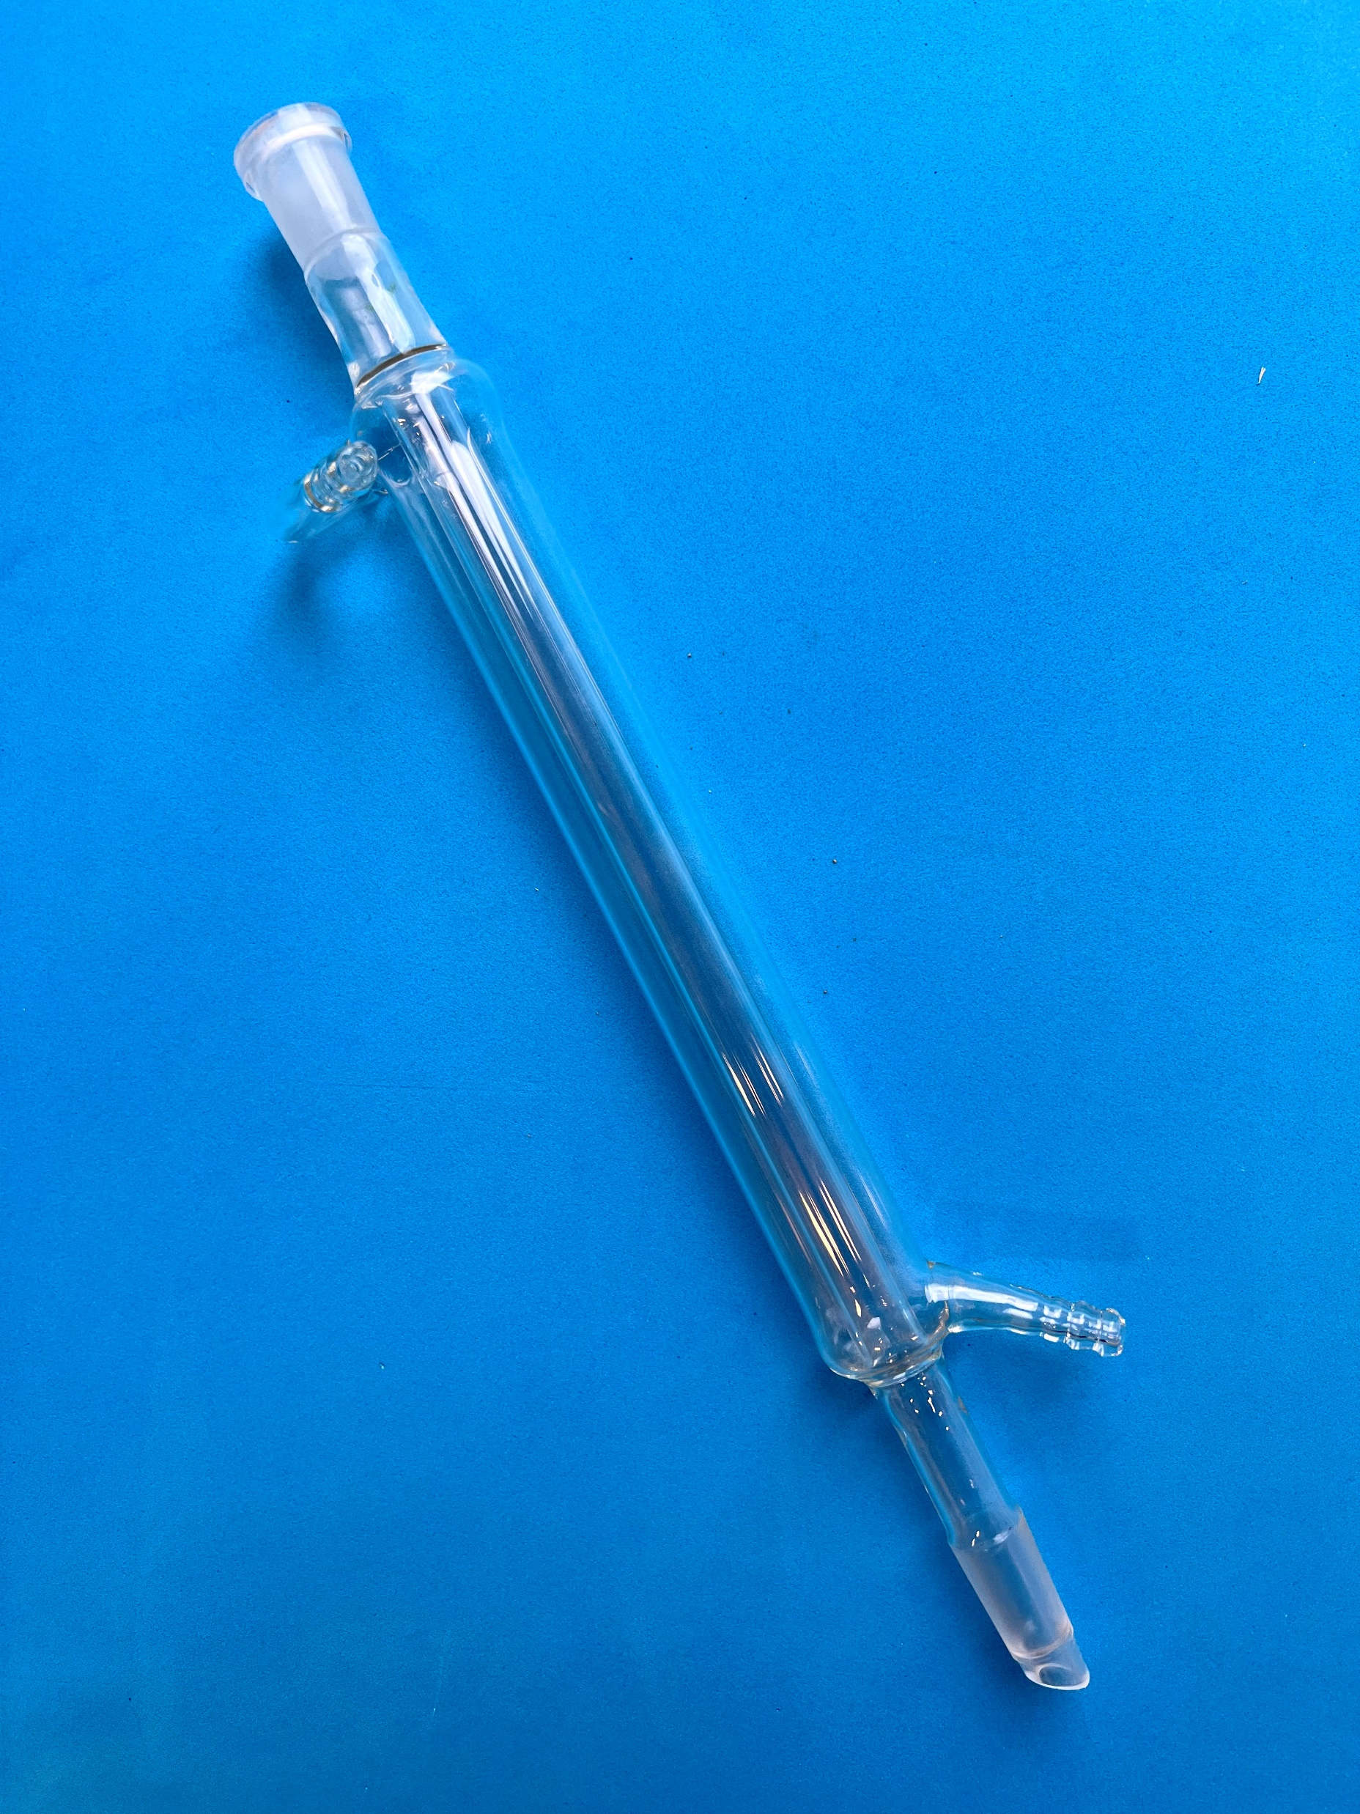
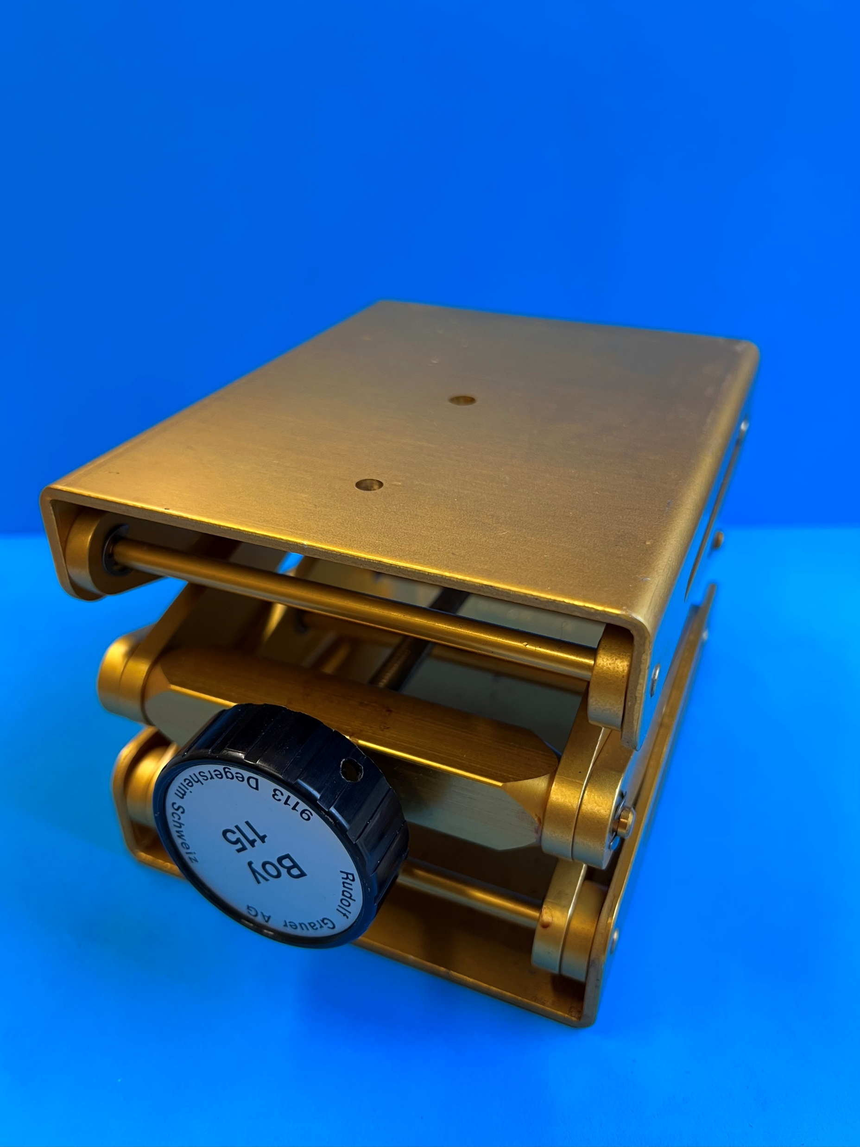
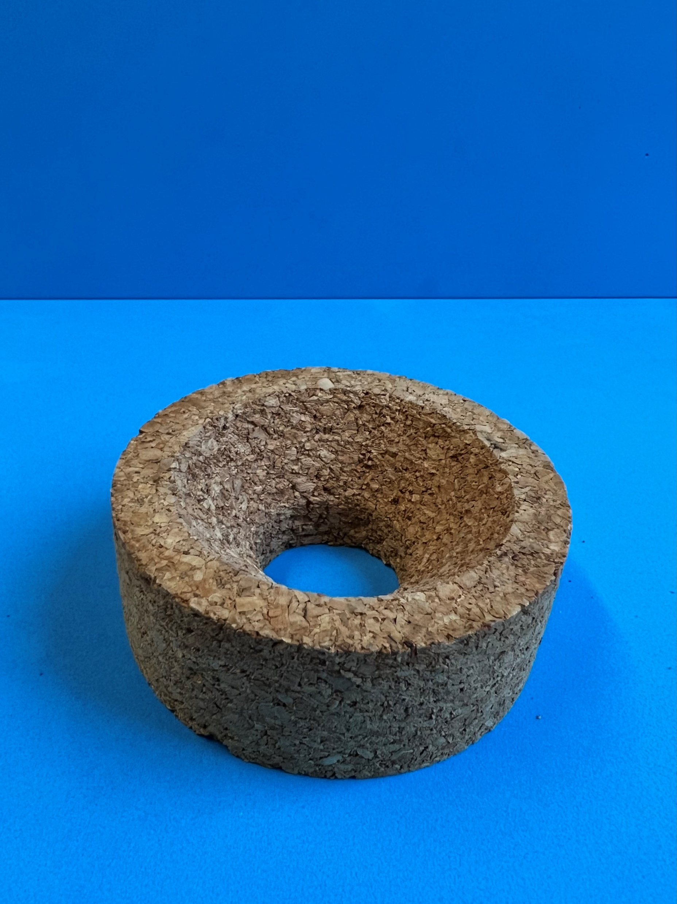
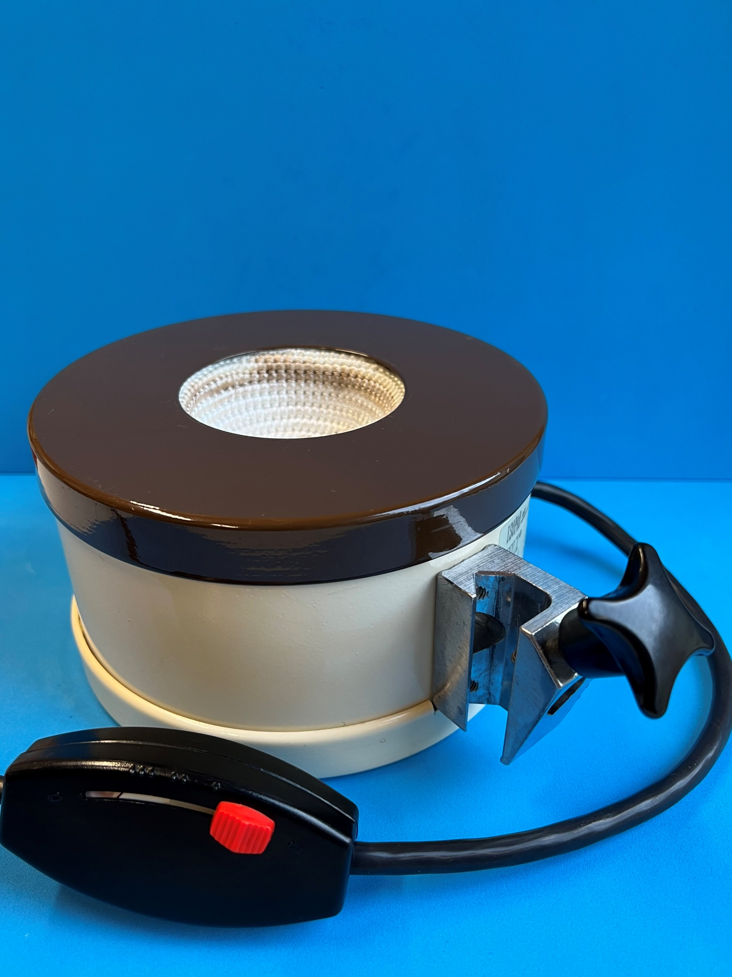
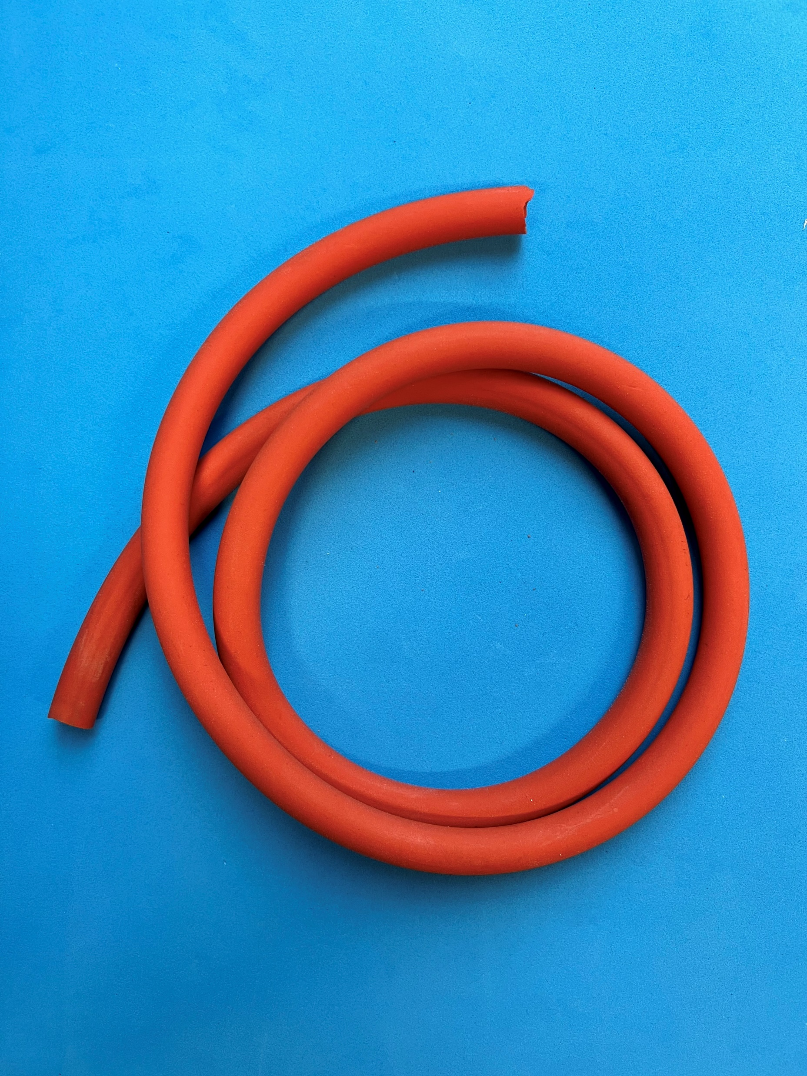
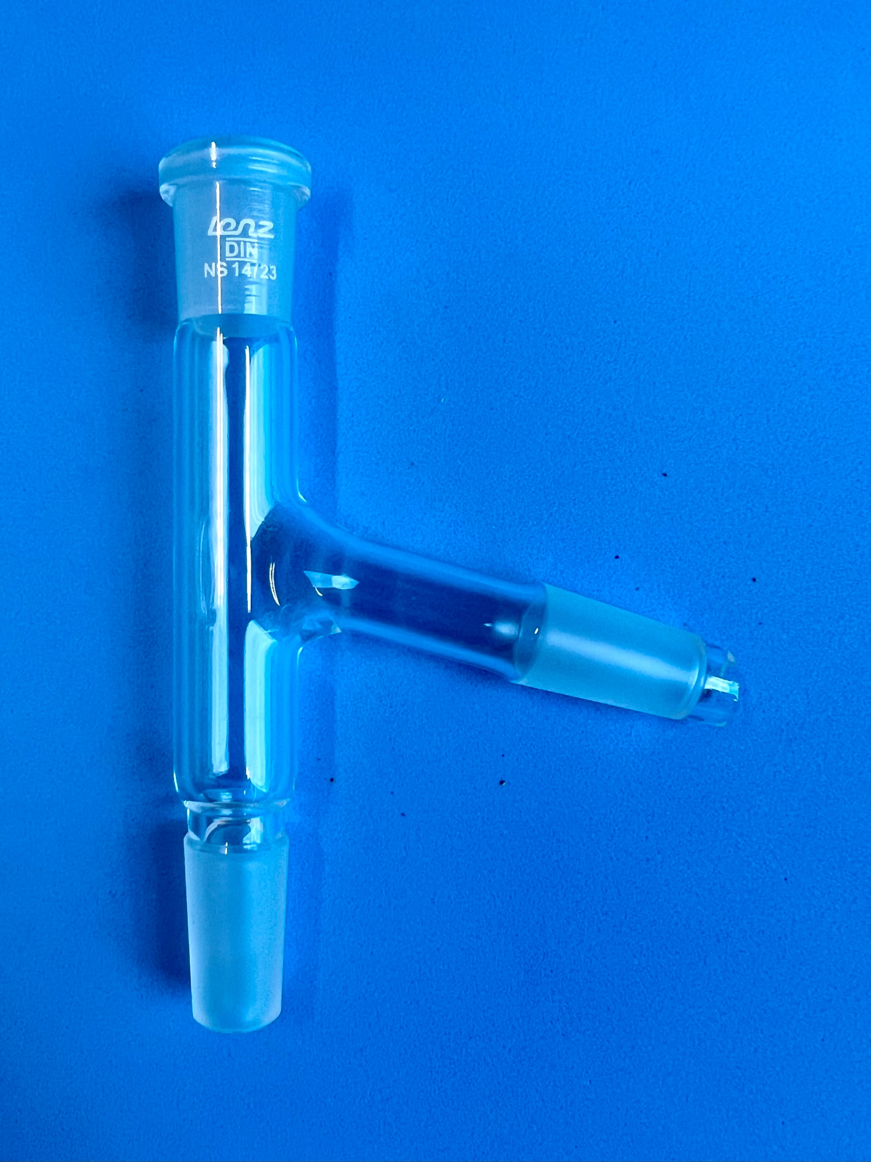
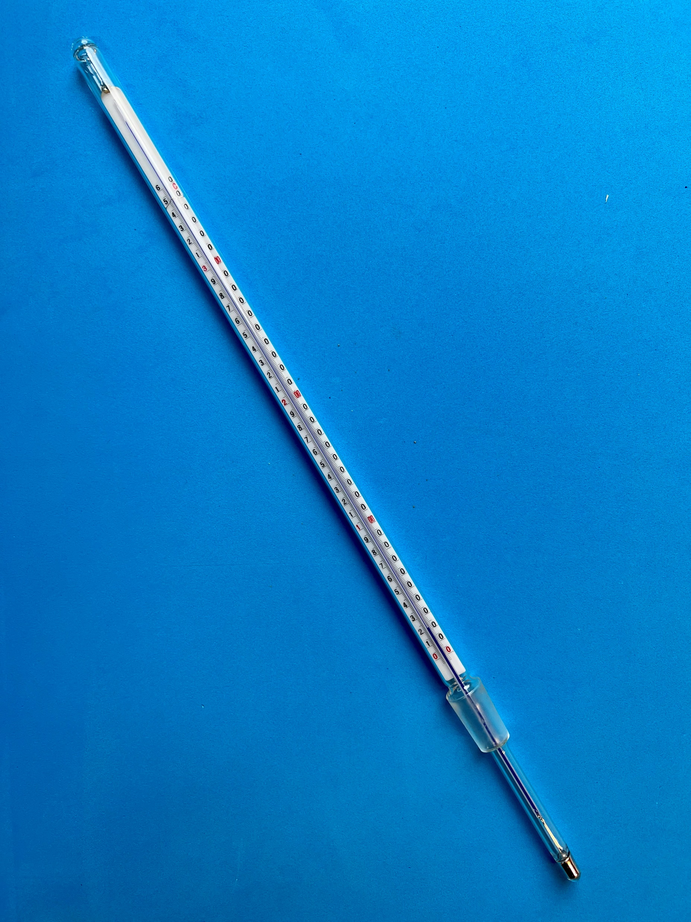
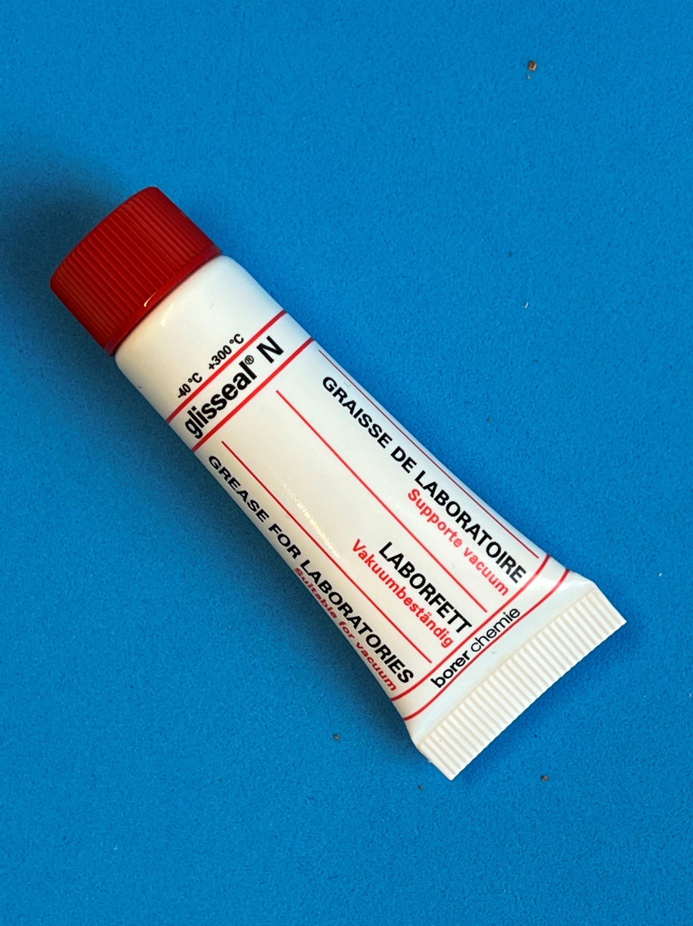
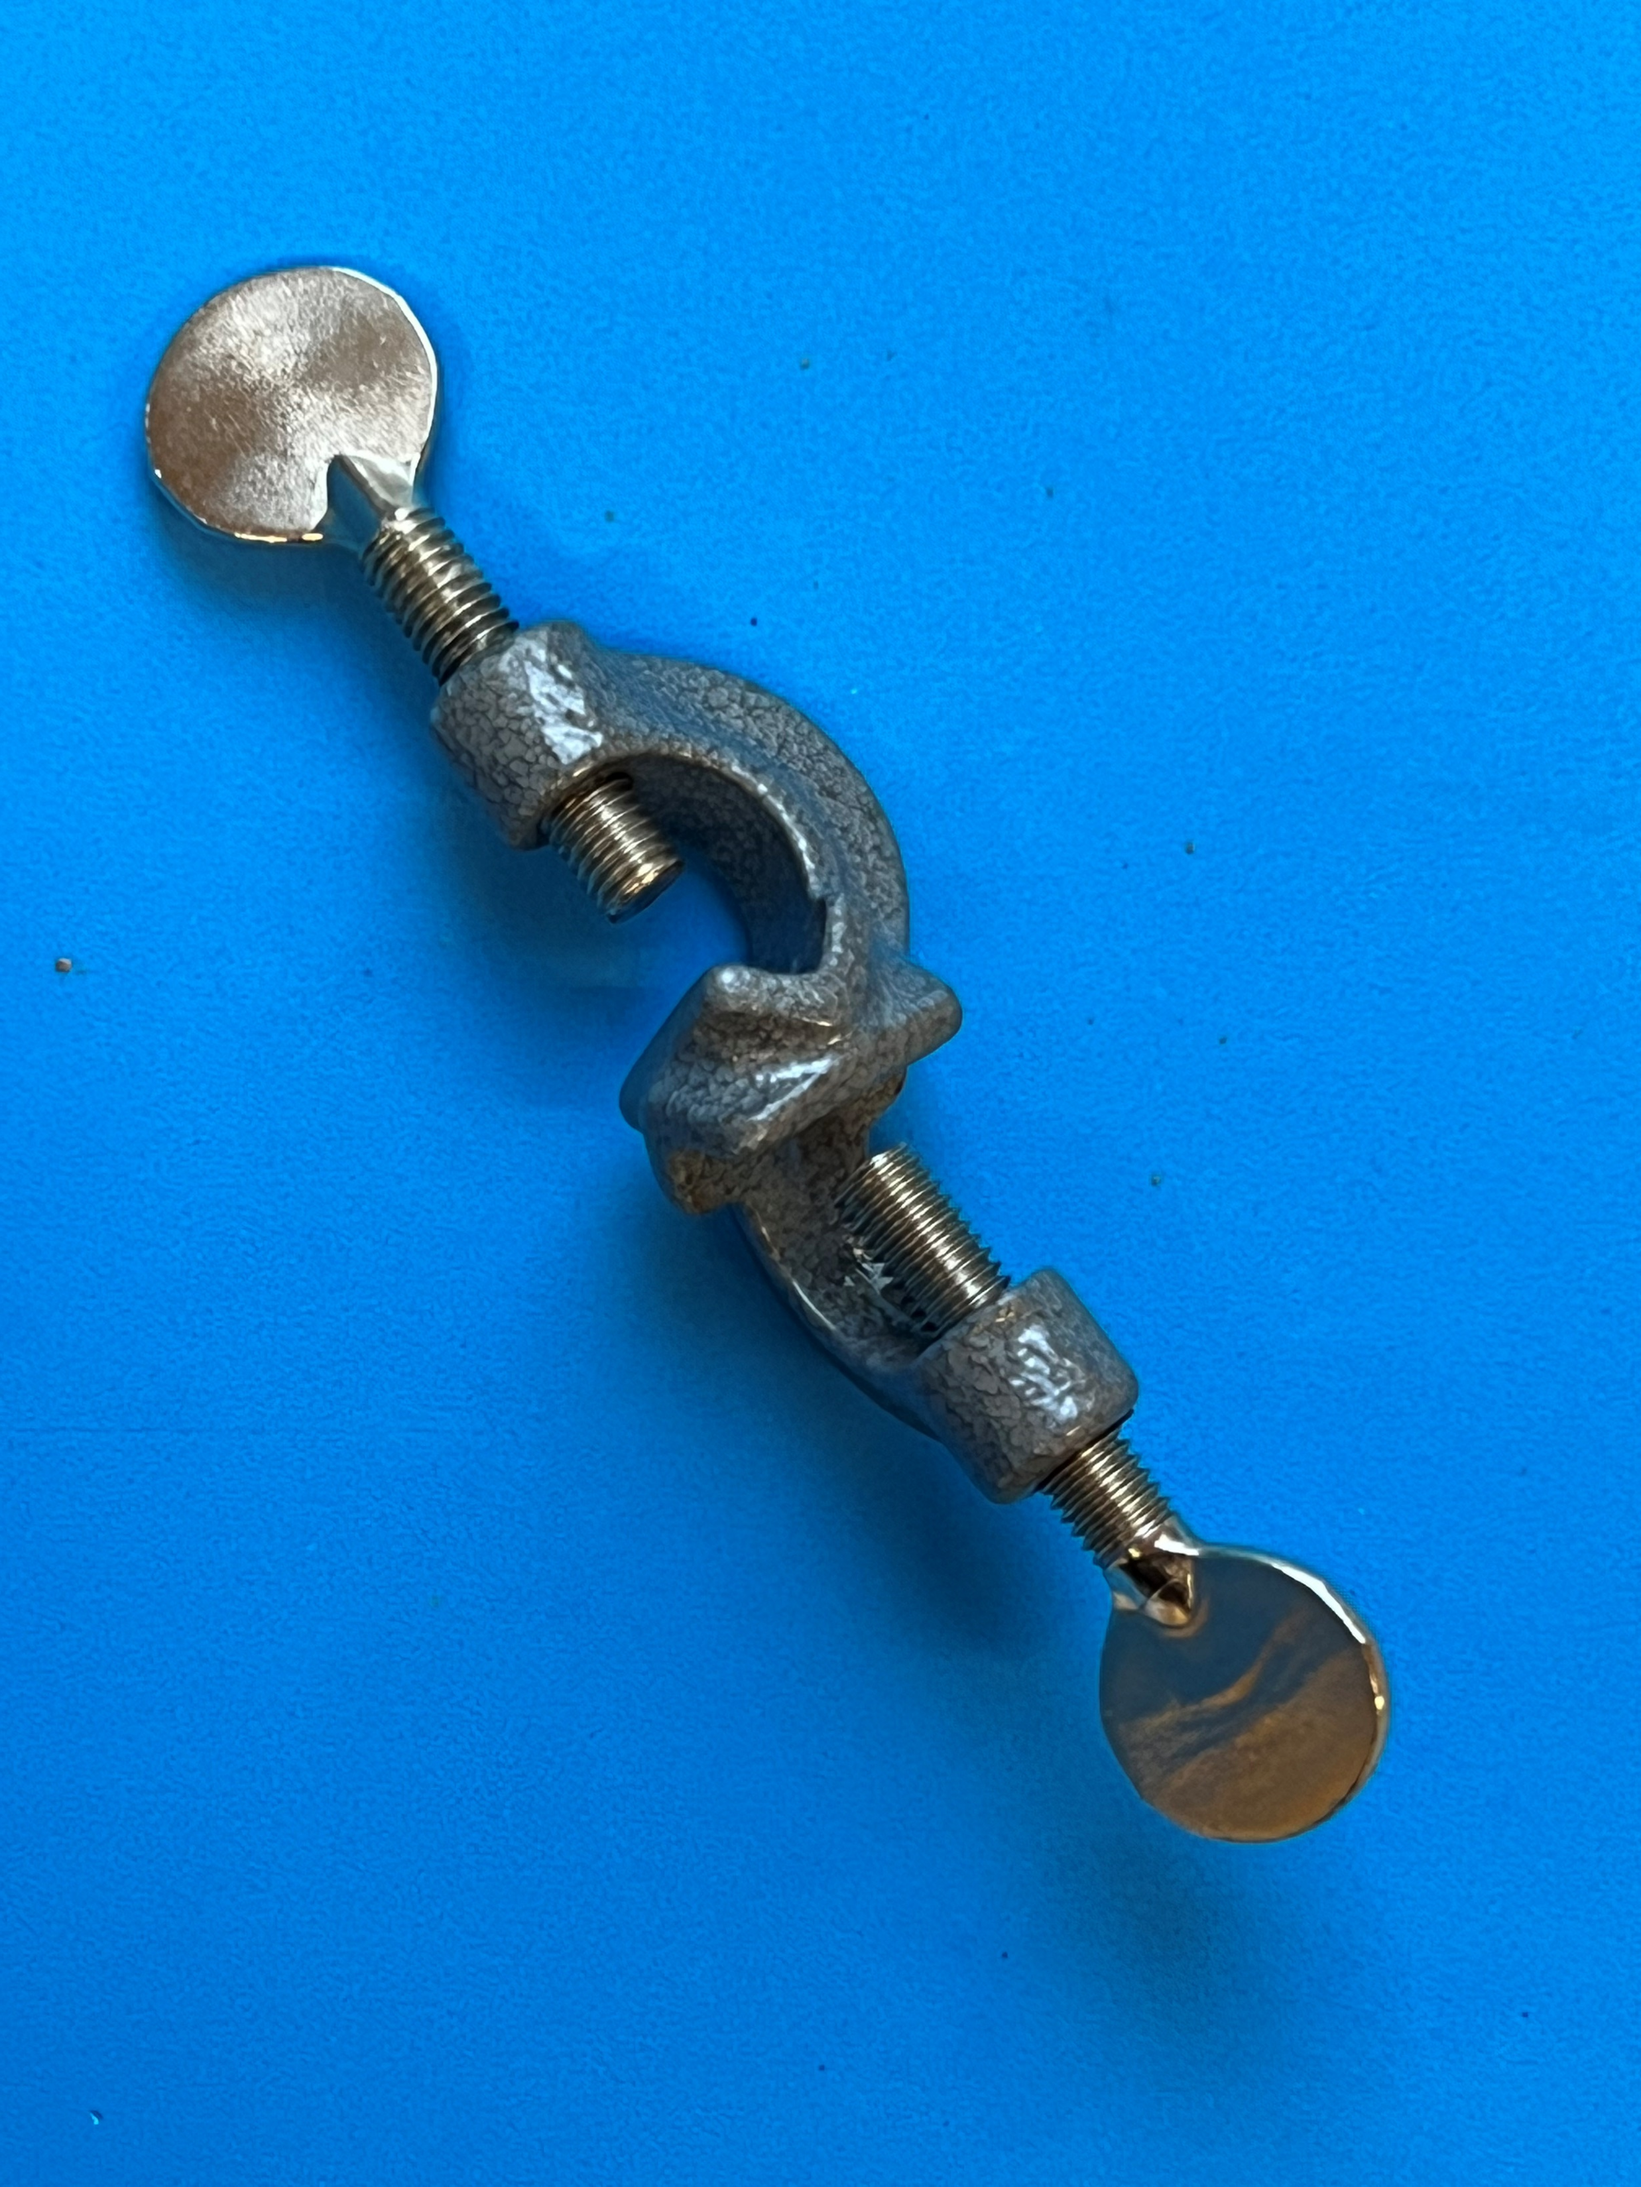
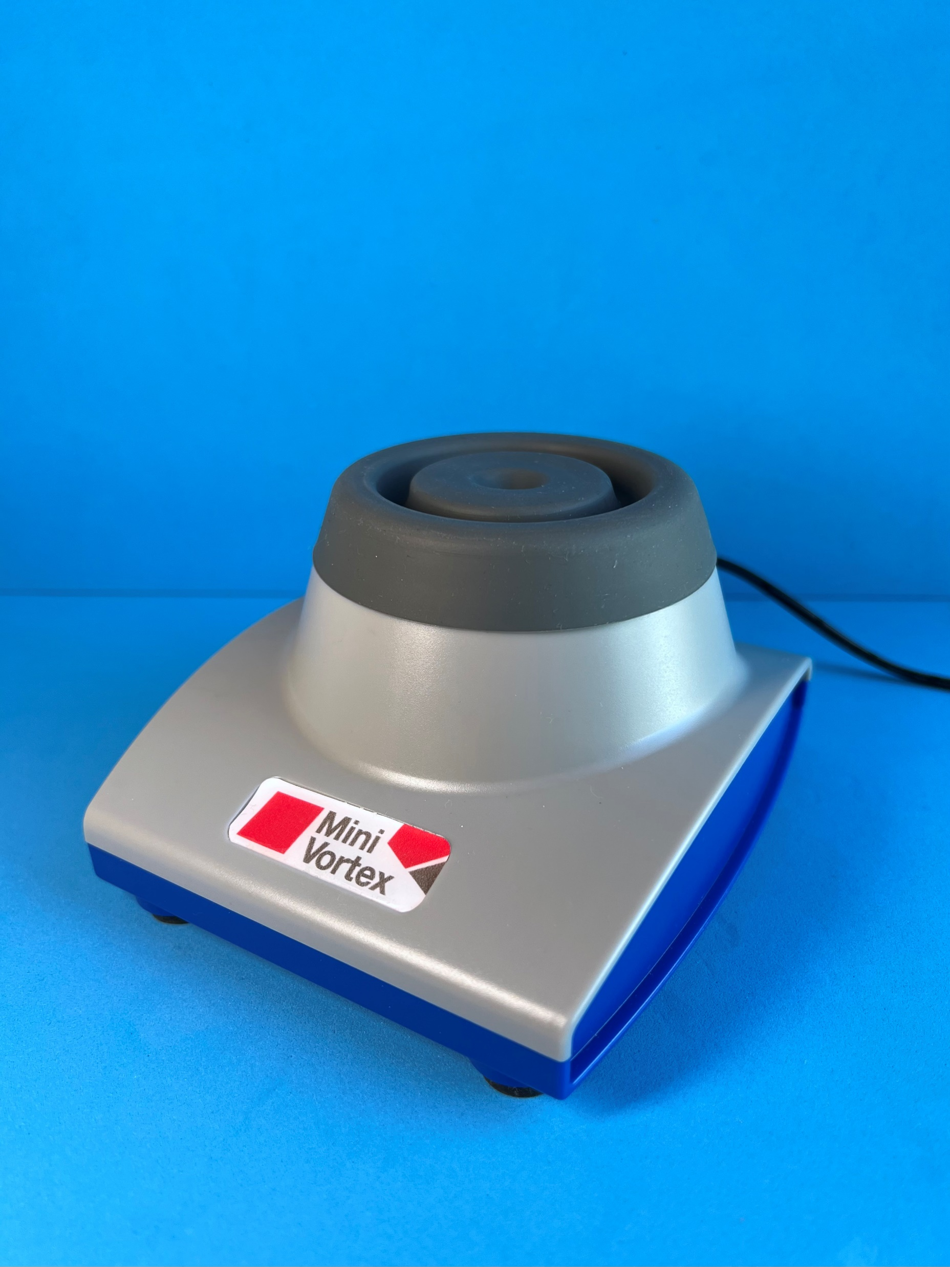
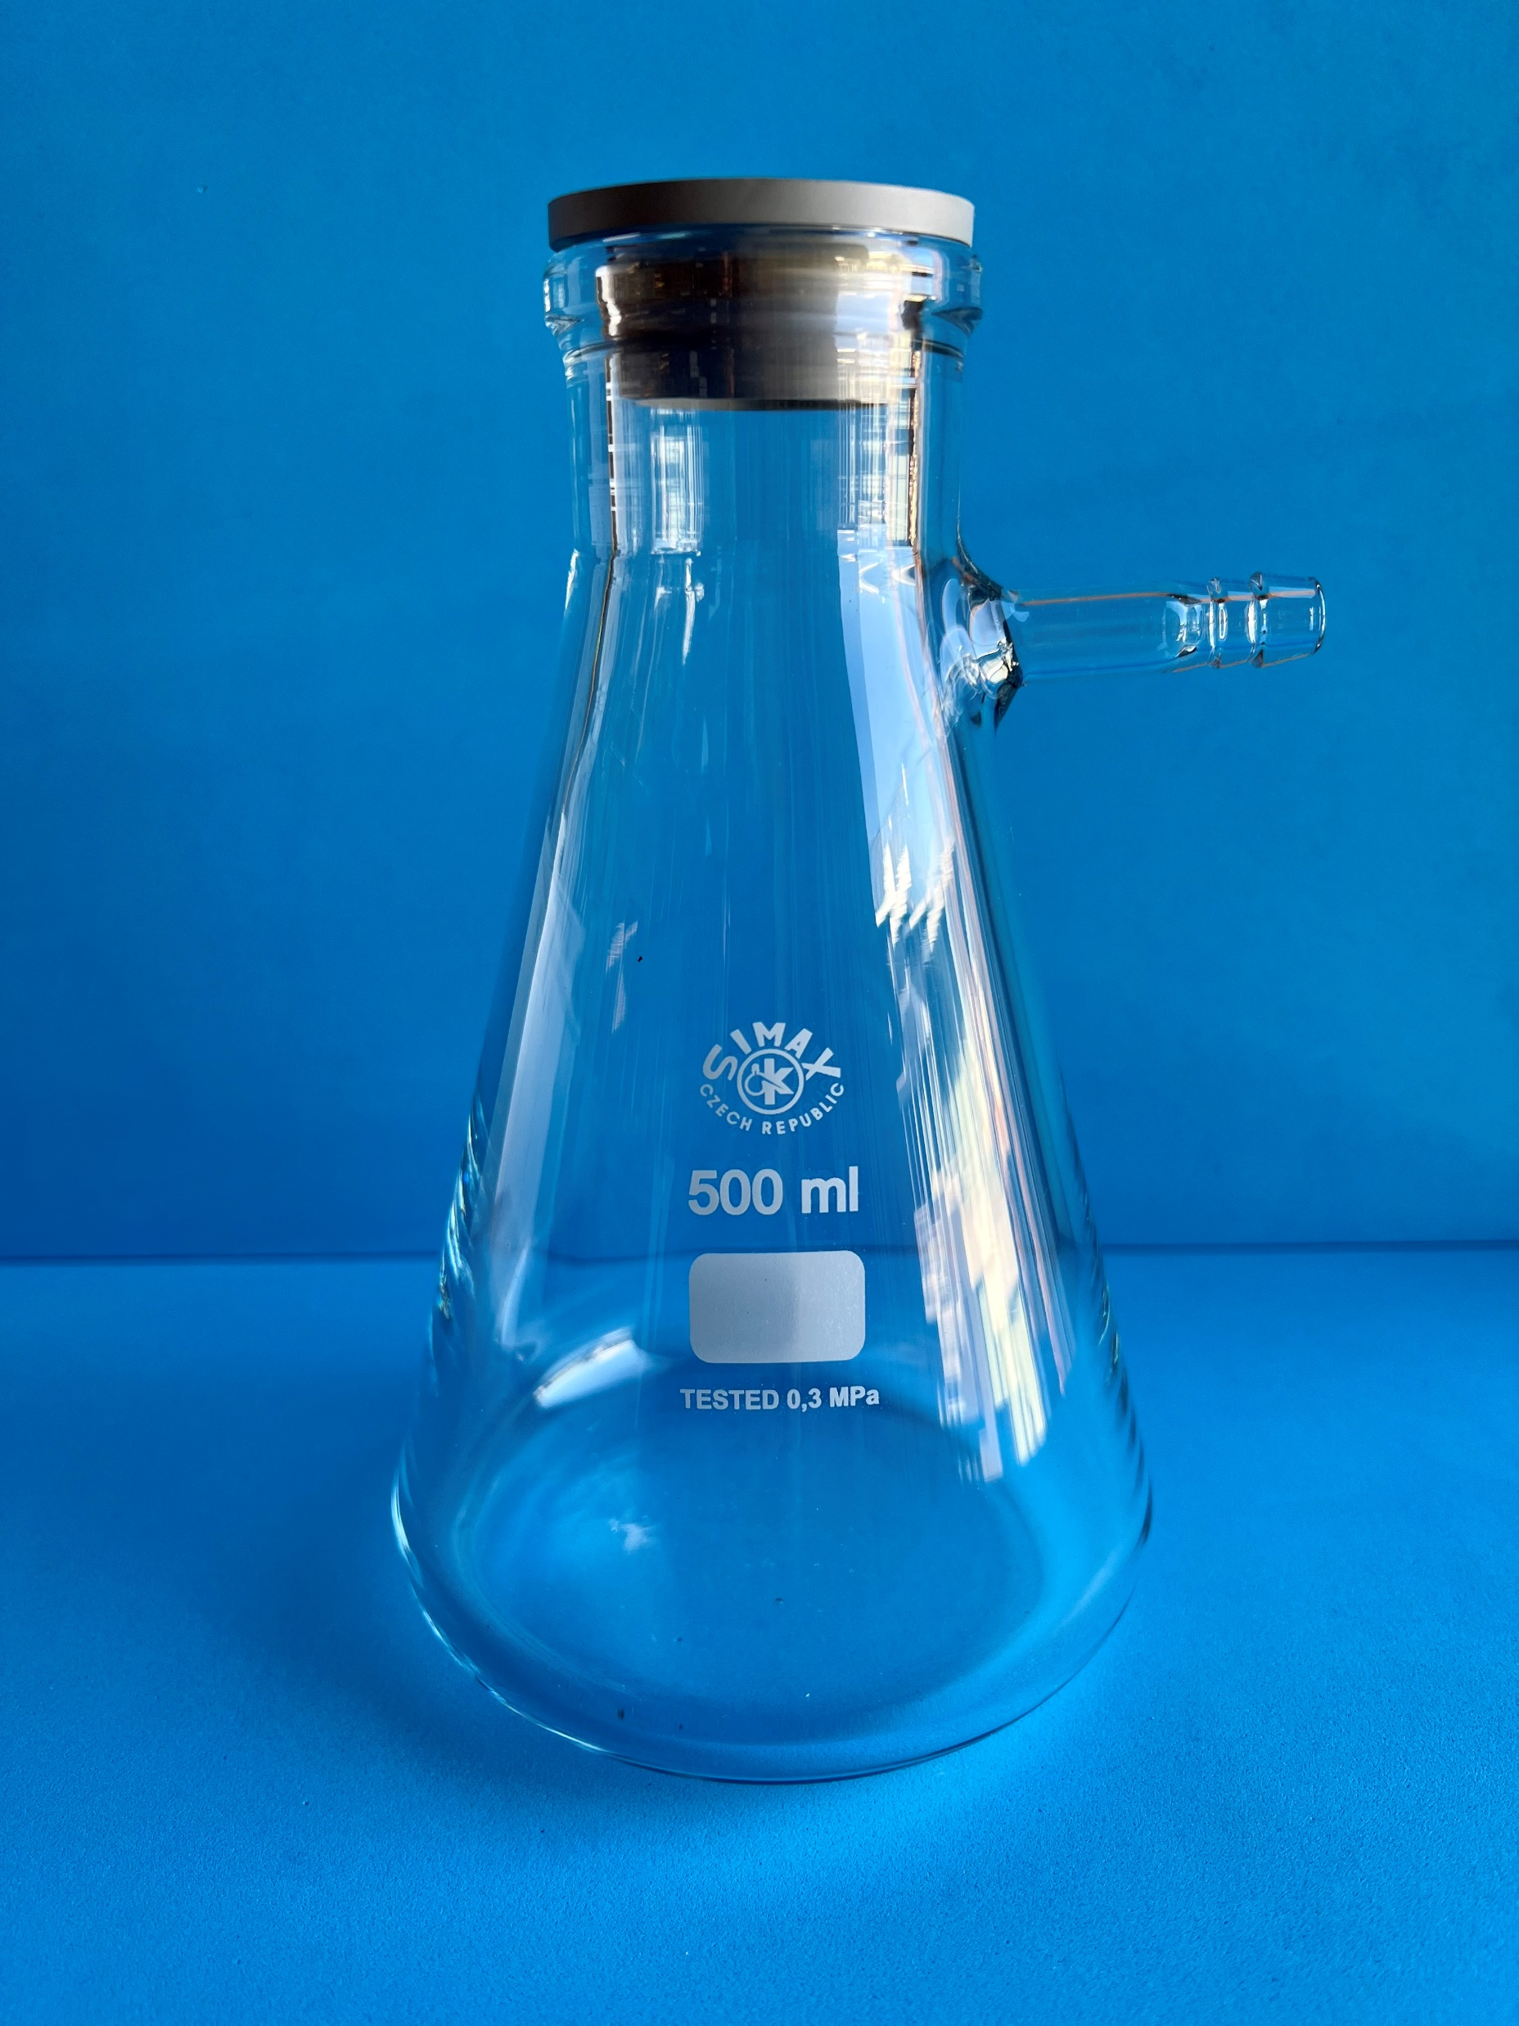
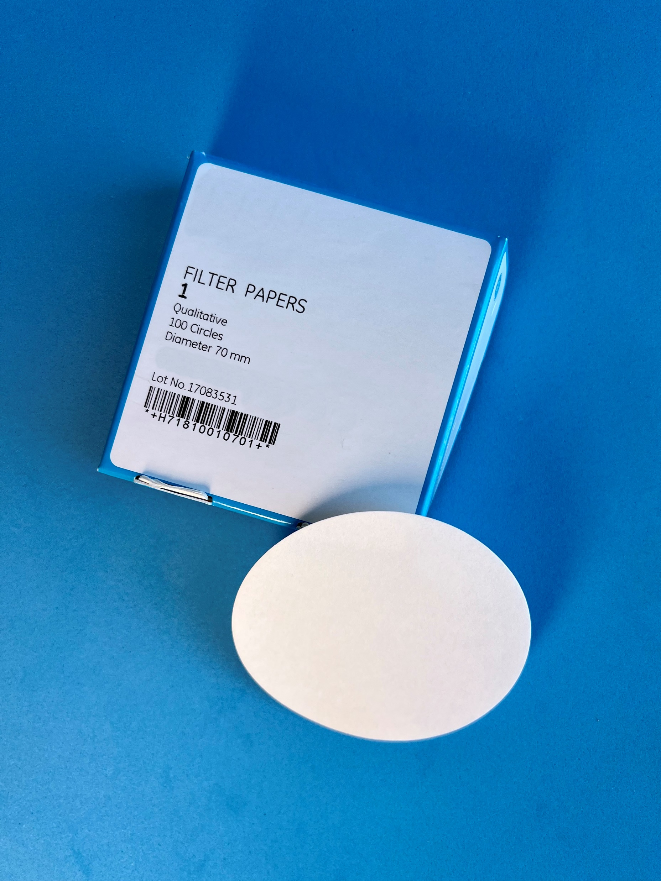
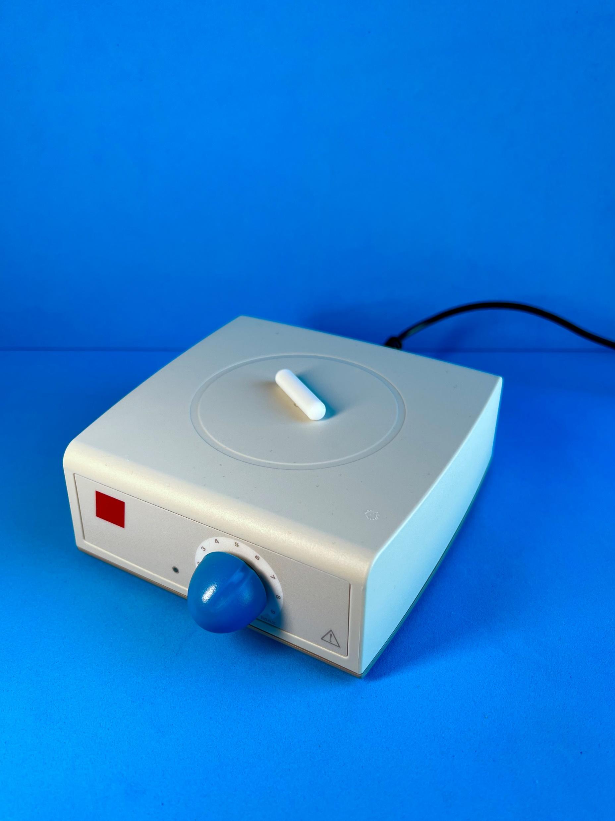
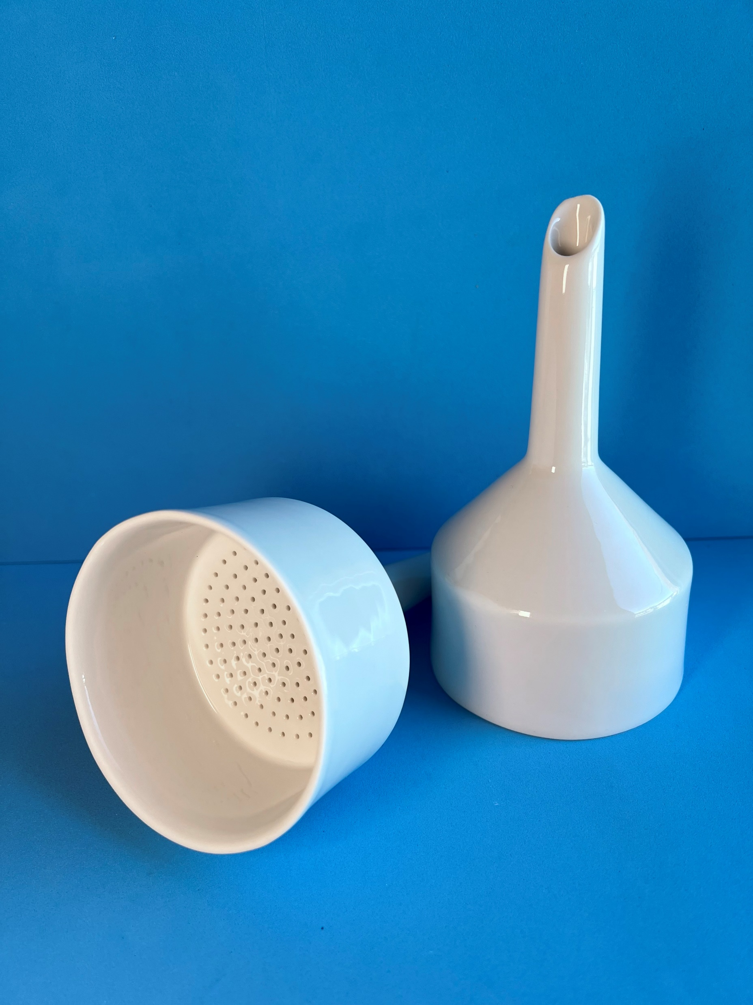
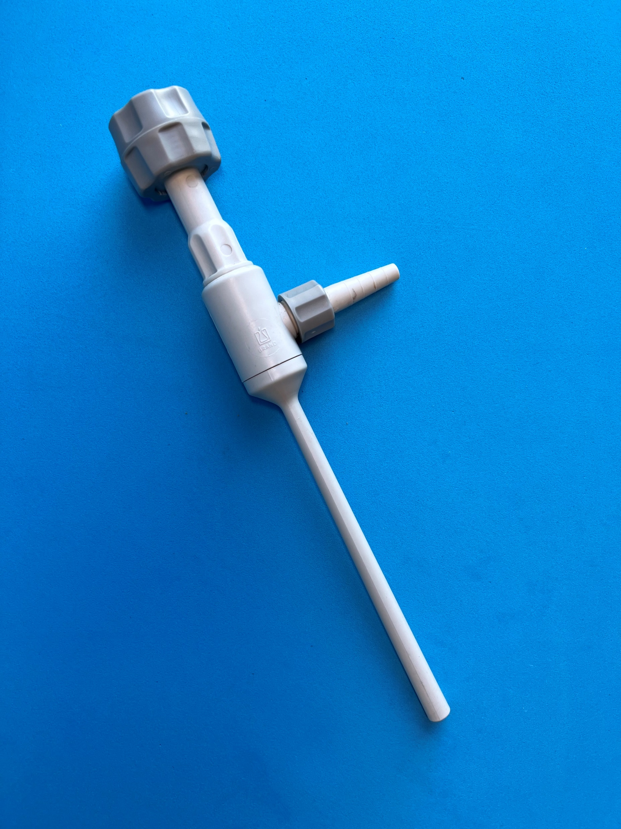
Druckvorlage 2 für einen Kärtchentisch / ein Memory:
Zuordnung Gerätenamen und Fotos bei verschiedenen Trennverfahren
Notes:
In Zeile 1+2 sind die Gerätenamen für die Geräte bei der Destillation, in Zeile 3 sind die Gerätenamen für die Geräte bei der Extraktion angeordnet.

